Slide 1
우린 우분투커뮤니티에서 뭘 할 수 있죠?
조민성 / 우분투한국커뮤니티

Slide 2
오늘 어떠셨나요?

Slide 3
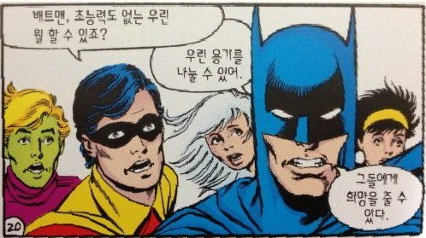
우분투커뮤니티에서

Slide 4
Ubuntu 생태계에 기여하는 방법?
(디바이스/커널) 드라이버, 펌웨어, 네트워크 솔루션 … ?
+
Documentation
Translation
Seminar
Community

Slide 5
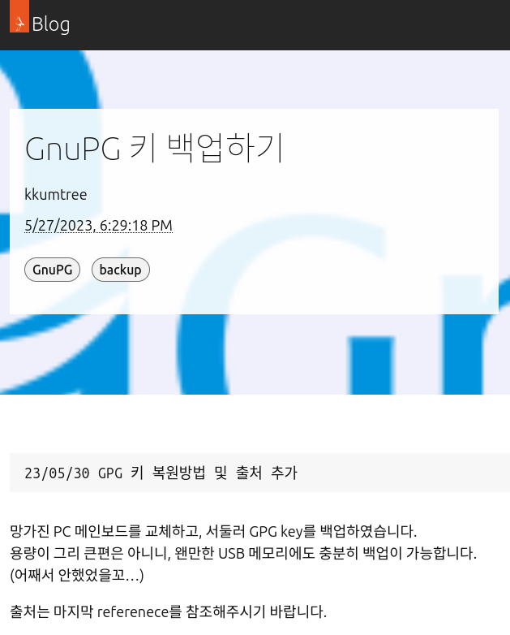
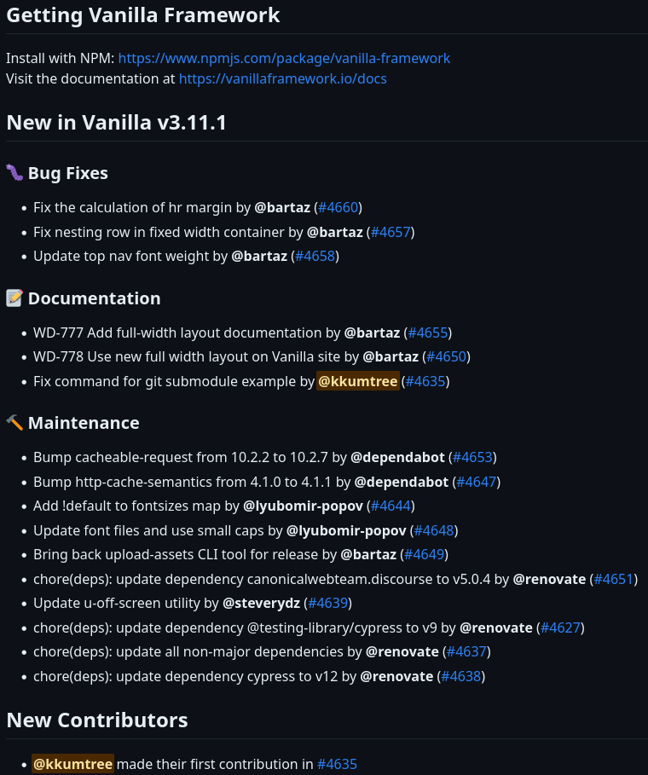
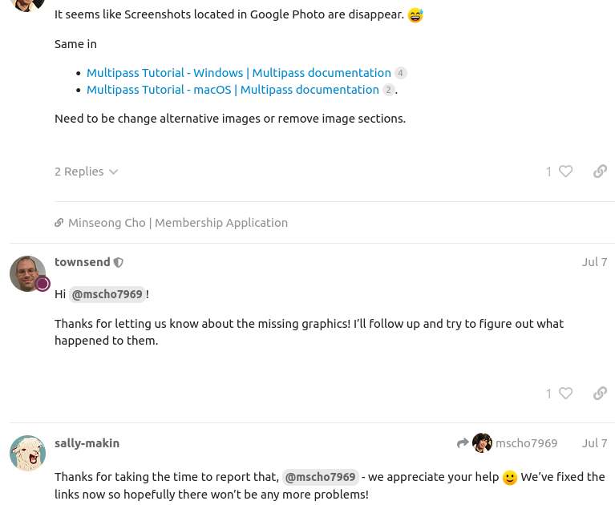
지난 1년 간 해왔던 것들
Documentation(?) - 누락 건의
Vanila Framework
Multipass
Organizing Events
대관 / 연사자 모집 / 티셔츠
Blog w/Introduction
GPG key Backups
etc…(?
Notes:
버전업으로 인한

Slide 6
느낀 점
Ubuntu 는 OSS(Open Source Software) 생태계 중에서
훌륭한 BlueOcean

Slide 7
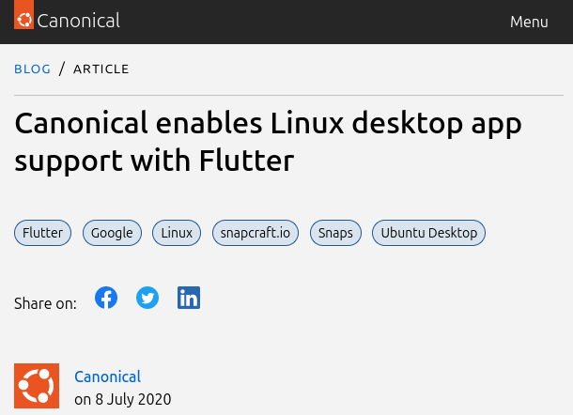
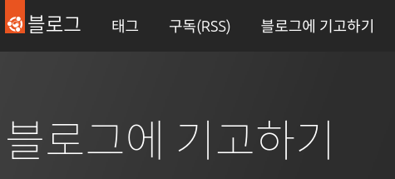
Recommendation
(강추!) 번역 기여
번역 워크샵 참여
번역 참여 (Launchpad.net)
노하우, 팁 이나 사용기를 우분투한국커뮤니티 블로그 게재
https://blog.ubuntu-kr.org/
우분투한국커뮤니티 운영진 지원
뭔가 만들어 보자! (like 과학상자)
flutter

Slide 8
커뮤니티 관련 문의
contact@ubuntu-kr.org

